Slide 1

立国之战
抗美援朝战争胜利的伟大意义
湖北省民间工艺技师学院 郑楚文

Slide 2
一
朝鲜战争爆发的原因
汇报提纲
二
我国“抗美援朝”的艰难决策
三
抗美援朝战争胜利的伟大意义

Slide 3

一、朝鲜战争爆发的原因

Slide 4
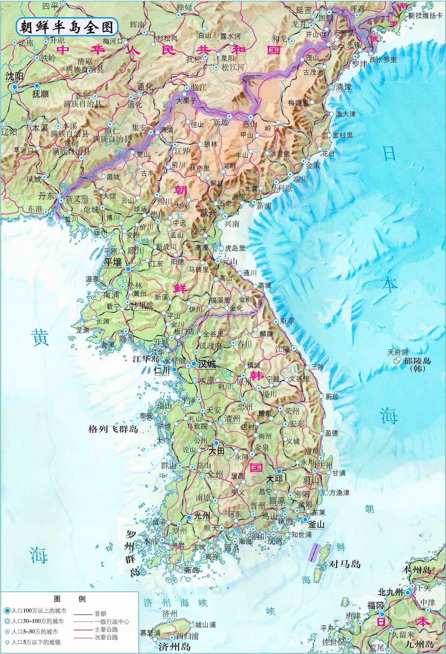
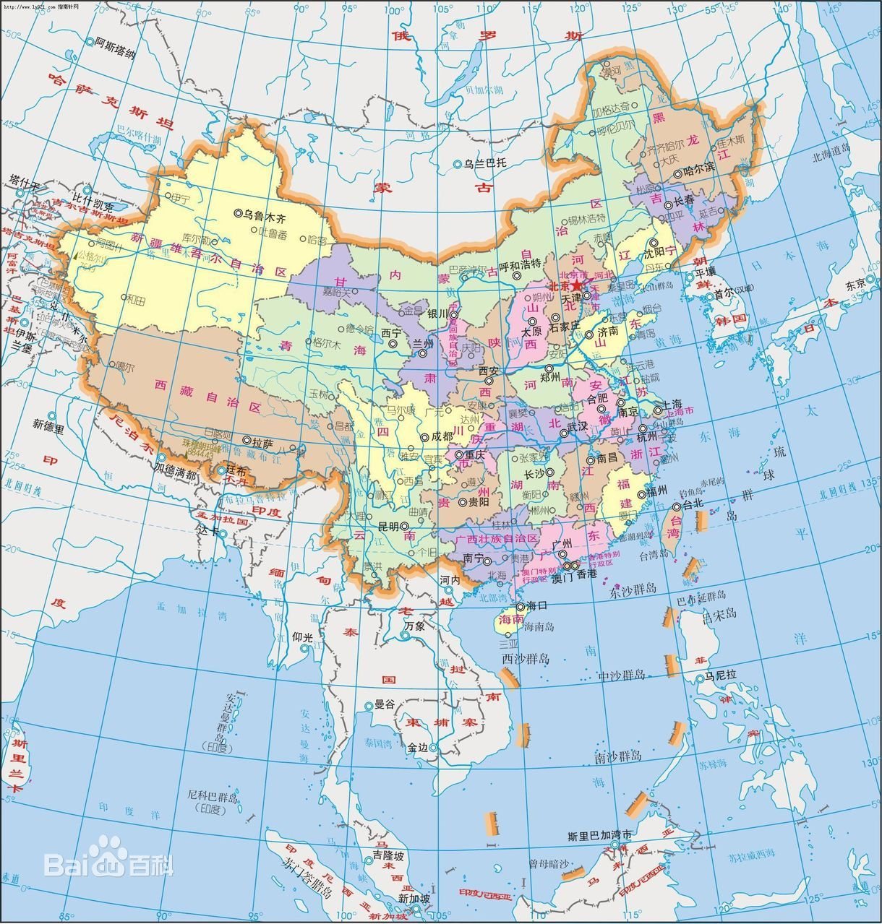
（一）朝鲜战争是朝鲜半岛分裂的必然结果
朝鲜是从亚洲东北大陆伸出的一个狭长半岛，三面环海，北部与中国和俄罗斯（原苏联）接壤。全部面积22万余平方公里，面积相当于中国的湖南省。
朝鲜半岛所处地理位置具有重要的战略地位。是中国东北安全的门户（唇亡齿寒），也是俄罗斯东西伯利亚安全和进入太平洋海上安全的桥头堡。对东北亚的战略格局起着至关重要的作用。

Slide 5
（一）朝鲜战争是朝鲜半岛分裂的必然结果
1392年，李成桂推翻高丽王朝，自立为王，创建朝鲜王朝，是朱元璋赐名“朝鲜”，它长期是我国中原王朝的藩属国，受中原王朝保护。
1894年中日甲午战争就是由日本侵略朝鲜而挑起。
1895年甲午海战中国战败，朝鲜脱离中国的藩属。朝鲜统治者高宗不甘被日本控制，寻求俄国势力介入，朝鲜高宗躲进俄国公使馆，并于1897年改国号为“大韩帝国”，这是韩国的由来。
1910年，日本全面侵占朝鲜，开始了长达36年的殖民统治。这期间日本取消“大韩帝国”，恢复朝鲜名称，设立朝鲜总督府。但在上海朝鲜独立运动领导人成立“大韩民国临时政府”。金日成、崔庸健加入中国共产党领导的东北抗日联军，所以在我们党领导的抗日武装力量中有一支朝鲜义勇军。
1945年8月15日，日本战败投降，根据雅尔塔会议决定，朝鲜半岛由中、美、苏、英共同托管，但实际就是美苏两国主导朝鲜半岛，造成朝鲜半岛南北分裂。

Slide 6
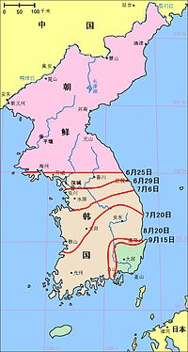
（一）朝鲜战争是朝鲜半岛分裂的必然结果
1948年8月，半岛南部成立了以李承晚为总统的大韩民国；
1948年9月，半岛北部成立了以金日成为委员长的朝鲜民主主义人民共和国；
南北双方政权都互不承认对方政权合法性，都要统一朝鲜半岛，所以朝鲜战争从表明上看，应该是朝鲜内战。
因此，从历史角度来看，朝鲜战争有其历史必然性。但如果没有美国参战，抗美援朝战争就可能不会发生。

Slide 7
（二）朝鲜战争是苏联谋求自身远东利益推波助澜的结果
1950年1月以前，苏联多次拒绝金日成主动挑起战争的请求，但斯大林到1950年1月底就改变主意，同意会见金日成，并支持他发动朝鲜战争。有人说这是因为斯大林相信了美国总统杜鲁门和国务卿艾奇逊发表的声明。是这样吗？
1950年1月5日和12日，美国总统杜鲁门和国务卿艾奇逊分别就美国在太平洋的防御范围发表了声明和讲话，他们声称：“美国目前无意在台湾获取特别权利或特权，或建立军事基地。”并且宣称美国的安全线既不包括台湾，也不包括南朝鲜，美国不会为保护这些地方采取直接的军事行动。

Slide 8
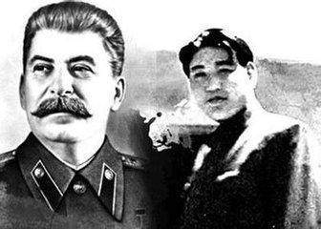
（二）朝鲜战争是苏联谋求自身远东利益推波助澜的结果
斯大林为什么突然同意金日成发动战争？
美国总统发表的声明只是外部条件；
中苏重修签订《中苏友好同盟互助条约》，苏联即将放弃中长铁路、旅顺港和大连港；
帮助朝鲜统一比帮助中国解放台湾对苏联更有利

Slide 9
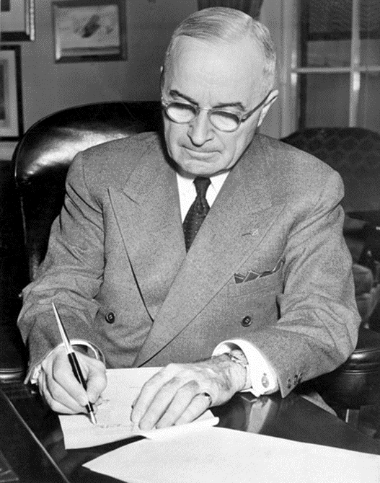
（三）朝鲜战争是二战后美苏“冷战”导致的一场“热战”
1950年6月25日朝鲜战争爆发，6月27日美国就决定援助南朝鲜，武装干涉朝鲜。美国为什么这么迅速、果断作出这个决定？
杜鲁门总统和艾奇逊之前的声明是因为美国国内有批评者提出谁“丢掉了中国”，为了回应这种批评，提出不再干涉中国内政，更深层次的原因是为了挑拨中苏关系
美苏在欧洲早就展开了一系列斗争，“杜鲁门宣言”是美苏冷战的标志，把朝鲜战争视为共产主义对“自由世界”的公开武装挑衅；
放弃南朝鲜，将会导致东南亚领导人尤其是日本将对美国提供援助和保护的承诺失去信心；甚至会影响到美国对欧洲的影响力；

Slide 10
二、我国“抗美援朝”的艰难决策

Slide 11
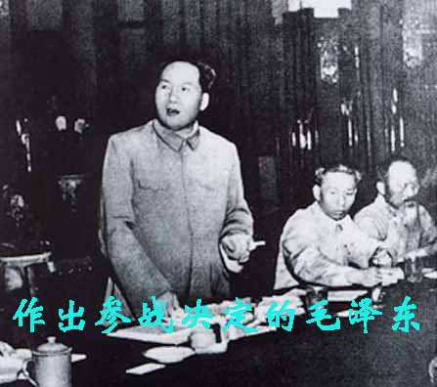
（一）出国作战的艰难决策
毛泽东的秘书胡乔木回忆说：“我在毛主席身边工作二十多年，记得有两件事毛主席很难下决心。一件是1950年派志愿军入朝作战，一件就是1946年我们准备同国民党彻底决裂。”
抗美援朝的确是“毛泽东一生中最难作出的决策之一”。聂荣臻在他的回忆录中谈到：“对于打不打的问题，毛泽东同志也是左思右想，想了很久。毛泽东同志对这件事确实是思之再三，煞费心血的，最后才下定决心。”

Slide 12
（一）出国作战的艰难决策
我国一直都有出兵援助朝鲜的准备，但根据形势可以分为主动和被动两个阶段：
主动阶段：9月15日，美国仁川登陆之前，这个阶段多次主动提出出兵朝鲜，但莫斯科不同意，朝鲜金日成也不能主动求援。这样就失去了以最小的代价逼迫美国止步于“三八线”的机会。
被动阶段：美军越过“三八线”、北朝鲜人民军防线已崩溃、斯大林出面请援、金日成写信求援，我国已被推到了十分被动境地。

Slide 13
（一）出国作战的艰难决策
1950年10月1日同时接到来自莫斯科和朝鲜的援助请求
10月2日两封对出兵态度截然不同的电报
出征挂帅的人选迟迟未定

Slide 14
（二）出兵朝鲜的担忧
1、中美之间的军事实力悬殊，武器装备及火力差距巨大，战场上打不赢或打成持久战都会影响国内政权稳定
2、中美之间有爆发全面战争的可能性，蒋介石集团时刻准备反攻大陆
3、国内政局还未完全稳定，土匪、国民党残余部队还有很多
4、国内经济百废待兴、满目疮痍，经济实力难以支撑这场战争

Slide 15
（三）毛主席决定“抗美援朝”的深层考虑
唇亡齿寒的道理
从地缘政治战略考虑，美国从朝鲜、台湾、越南形成对华包围圈，必须要建立战略缓冲地带
美国对朝鲜战争的第一反应是宣布台湾地位未定，并派第七舰队驶入台湾海峡
派出军事顾问到越南帮助法国

Slide 16
（三）毛主席决定“抗美援朝”的深层考虑
打得一拳开、免得百拳来
从当时国际态势和朝鲜局势来看，同美国之间的这场战争可能无法避免，晚打不如早打，在国内打不如到国外打
我军陆军人数多，又是久经战火洗礼和淬炼的部队，作战能力和军事指挥员的素质都很高；——天时
朝鲜离我国近，而离美国或日本基地远，并且朝鲜是一个多山国家，美军的机械化不能完全展开，而山地战、近战是我军优势；——地利
反抗外来侵略者，这是中国百年来遭受侵略所形成的共识，这场战争会促进国内团结、稳定政局；——人和

Slide 17
（三）毛主席决定“抗美援朝”的深层考虑
天下没有免费的午餐
从中苏关系来看，为了保持中苏同盟关系，获得苏联的援助，也必须出兵朝鲜
毛泽东与莫斯科的恩恩怨怨
我国要想获得经济、军事援助，必须“一边倒”，倒向苏联
苏联对中国的猜忌和防范并不因为是同一阵营而减少

Slide 18
（三）毛主席决定“抗美援朝”的深层考虑
人间正道是沧桑
从中朝关系来看，既有对社会主义阵营承担国际主义责任的思考，也有朝鲜人民在抗日战争上对我国帮助的回报
10月4日政治局扩大会议上，毛泽东说：“你们说的都有理由，但是别人危急，我们站在旁边看，怎样说，心里也难过。”
彭德怀：常说，以苏联为首的社会主义阵营，要比资本主义阵营强大的多，我们不出兵救援朝鲜，那又怎样显示得出强大呢？为了鼓励殖民地、半殖民地人民反对帝国主义、反对侵略的民族民主革命，也要出兵；为了扩大社会主义阵营威力也要出兵。——《彭德怀自述》

Slide 19
（三）毛主席决定“抗美援朝”的深层考虑
抗美援朝、保家卫国
考虑新中国国家安全和主权
对美帝干涉我国和朝鲜内政的痛恨和革命精神
保持中苏同盟关系
对社会主义阵营承担国际主义责任

Slide 20
三、抗美援朝战争胜利的伟大意义

Slide 21
（一）“抗美援朝”战争的胜利
有人说：朝鲜战争是一场没有胜利者的战争
朝鲜、韩国：没有完成统一的战争
美国：这是一场被“遗忘”的战争
苏联：既定战略目标没有实现，还付出了很大代价
中国：是用人堆出来的“胜利”、背上了沉重的经济债务

Slide 22
（一）“抗美援朝”战争的胜利
从朝鲜战争的结局来说，这些说法可能有一些道理，但“抗美援朝”战争与朝鲜战争是有区别的：
朝鲜战争是朝鲜人民进行的内战，是北朝鲜和南朝鲜的统一之战
抗美援朝战争是中国人民因为美国军事入侵朝鲜，威胁到我国安全，而被迫进行的一场抗美援朝、保家卫国的正义战争

Slide 23
（一）“抗美援朝”战争的胜利
敢于出战，并在战场上打败了以美国为首的联合国军，这就是胜利！
逼迫美国在停战协议上签字，维持“三八军事分界线”，这就是胜利！
保卫了国家和人民安全、维护了新生政权，打出了精神昂扬的新中国，这就是胜利！

Slide 24
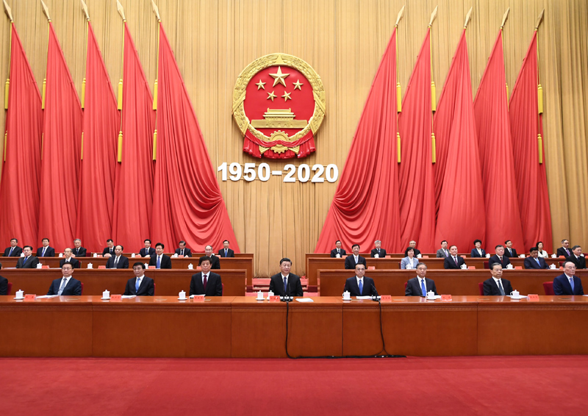
（二）抗美援朝战争胜利的伟大意义
立国之战
经此一战，中国人民粉碎了侵略者陈兵国门、进而将新中国扼杀在摇篮之中的图谋，可谓“打得一拳开，免得百拳来”，帝国主义再也不敢作出武力进犯新中国的尝试，新中国真正站稳了脚跟。这一战，拼来了山河无恙、家国安宁，充分展示了中国人民不畏强暴的钢铁意志！

Slide 25
（二）抗美援朝战争胜利的伟大意义
雪耻之战
经此一战，中国人民彻底扫除了近代以来任人宰割、仰人鼻息的百年耻辱，彻底扔掉了“东亚病夫”的帽子，中国人民真正扬眉吐气了。这一战，打出了中国人民的精气神，充分展示了中国人民万众一心的顽强品格！

Slide 26
（二）抗美援朝战争胜利的伟大意义
扬威之战
经此一战，中国人民打败了侵略者，震动了全世界，奠定了新中国在亚洲和国际事务中的重要地位，彰显了新中国的大国地位。这一战，让全世界对中国刮目相看，充分展示了中国人民维护世界和平的坚定决心！

Slide 27
（二）抗美援朝战争胜利的伟大意义
进阶之战
经此一战，人民军队在战争中学习战争，愈战愈勇，越打越强，取得了重要军事经验，实现了由单一军种向诸军兵种合成军队转变，极大促进了国防和军队现代化。这一战，人民军队战斗力威震世界，充分展示了敢打必胜的血性铁骨！

Slide 28
（二）抗美援朝战争胜利的伟大意义
正义之战
经此一战，第二次世界大战结束后亚洲乃至世界的战略格局得到深刻塑造，全世界被压迫民族和人民争取民族独立和人民解放的正义事业受到极大鼓舞，有力推动了世界和平与人类进步事业。它用铁一般的事实告诉世人，任何一个国家、任何一支军队，不论多么强大，如果站在世界发展潮流的对立面，恃强凌弱、倒行逆施、侵略扩张，必然会碰得头破血流。这一战，再次证明正义必定战胜强权，和平发展是不可阻挡的历史潮流！

Slide 29
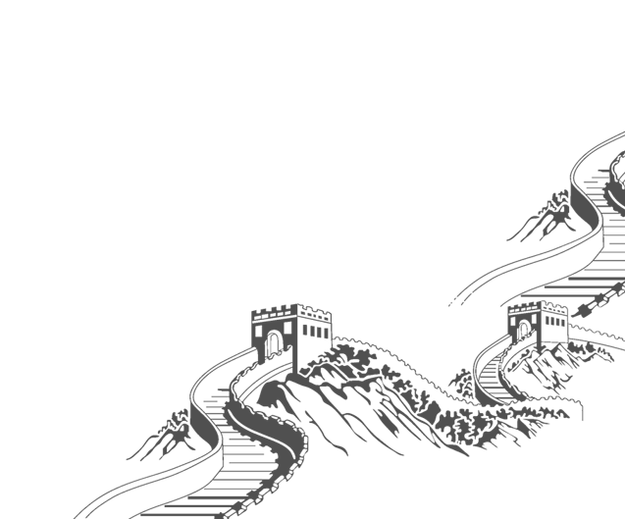
（二）抗美援朝战争胜利的伟大意义
抗美援朝战争伟大胜利，是中国人民站起来后屹立于世界东方的宣言书，是中华民族走向伟大复兴的重要里程碑，对中国和世界都有着重大而深远的意义。

Slide 30

汇报完毕，谢谢大家！

